Slide 1

TAVOLO TEMATICO
SMART CITIES AND COMMUNITIES
Agenda dei Lavori
Gruppo di Lavoro Interdipartimentale per la RIS 3 Sicilia
Palermo, 9 Maggio 2014
Consorzio ARCA
Edificio 16, viale delle Scienze

Slide 2
Chi siamo
TAVOLO SMART CITIES AND COMMUNITIES
Referenti GdL interdiscipinare
Esperti nazionali MiSE - MIUR
Attori del territorio portatori di conoscenze e competenze che hanno inviato il modulo di adesione
Facilitatori
Referenti Dipartimenti regionali
 | PARTECIPANTI
TIPOLOGIA | N. | %
IMPRESA | 34 | 38%
UNIVERSITA' | 15 | 17%
CNR | 9 | 10%
COMUNE | 6 | 7%
ENEA | 5 | 6%
DISTRETTO | 3 | 3%
INCUBATORE | 3 | 3%
REGIONE | 3 | 3%
CITTADINO | 2 | 2%
CNA | 2 | 2%
ANCE | 1 | 1%
ASSOCIAZIONE | 1 | 1%
ASSOCIAZIONE SPORTIVA | 1 | 1%
CENTRO SVILUPPO | 1 | 1%
ESPERTO BREVETTI | 1 | 1%
FERROVIA | 1 | 1%
SINDACATO | 1 | 1%
SVILUPPO ITALIA SICILIA | 1 | 1%
 | 90 | 100%
Aggiornato al 7 maggio 2014

Slide 3
Perché siamo qui
APPROCCIO BOTTOM UP
I partecipanti al tavolo hanno il compito di condividere e fornire conoscenze in termini di analisi, diagnosi, vision per completare la definizione della RIS 3 Sicilia

Slide 4
Cosa dobbiamo fare
Avvio tavolo
8 maggio 2014
Avere il quadro chiaro dove inserire il proprio contributo
Definire le modalità per l’elaborazione e/o l’invio del contributo

Slide 5
Modalità di lavoro (1)
TAVOLI TEMATICI
Definizione piano di lavoro (in presenza)
8-9 maggio 2014
Avvio
Elaborazione ed invio contributi
Raccolta e sistematizzazione contributi
Restituzione e condivisione
In presenza
29-30 maggio 2014
Innovatori PA
A distanza
Lavoro a distanza e/o in presenza
Entro il 21 maggio 2014

Slide 6
Modalità di lavoro (2)
PIANO DI LAVORO TAVOLO TEMATICO
Ambito tematico
Tema di approfondimento | Questioni specifiche | Contributi laboratorio
 |  | Cosa | Chi | Come | Entro il
1. Sistema produttivo | 1.1 Quali sono i punti di forza?
 | 1.2 Quali sono i punti di debolezza?
 | 1.3 Quali sono i vantaggi competitivi?
2. Sistema della conoscenza | 2.1. Chi sono gli attori pubblici e privati?
 | 2.2 Quali sono le competenze scientifiche attivate?
 | 2.3 Quali sono gli ambiti di sviluppo tecnologico più importanti?
 | 2.4 Quali sono le linee di innovazione e ricerca più promettenti?
 | 2.5 Chi e come è presente nelle reti extra-regionali?
3. Indicazioni di priorità | 3.1 A quali esigenze/sfide del territorio rispondono ?
 | 3.2 Quali sono i/le segmenti/nicchie di attività più promettenti per il futuro?
4. Il contributo delle KET | 4.1 L'incidenza delle KET (Micro elettronica, biotecnologie e ICT) ?
5. Il potenziale ruolo dell'innovazione sociale | 5.1 C'è un possibile ruolo per l'innovazione sociale? Se si, quale?
6. Le intersezioni con altri ambiti tematici | 6.1 Sono rilevate intersezioni con altri ambiti tecnologici e produttivi.Quali?
TAVOLI TEMATICI
Biotecnologie
ICT
Innovazione sociale
Micro elettronica

Slide 7
Modalità di lavoro (3)
Le regole del confronto
Attenzione ai tempi
Comprendere come lavorare più che discutere del merito
Non sovrapporsi
Non ripetersi
Stare sul tema
Interventi operativi (escluse premesse)

Slide 8
Modalità di lavoro (4)
Il contributorichiesto deve essere....
centrato sulle indicazione dei potenziali ambiti di specializzazione rispetto al tavolo tematico
giustificato dalle evidenze, dalle scoperte imprenditoriali e dalle conoscenze possedute dagli attori

Slide 9
Avvio Tavoli Tematici
09:30 | 09:45 | Introduzione lavori
Emanuele Villa Regione Siciliana |  | Chi siamo
 |  | Perché siamo qui
 |  | Cosa dobbiamo fare
 |  | Modalità di lavoro
09:45 | 10:00 | A che punto è la definizione della RIS 3 Sicilia
Emanuele Villa Regione Siciliana |  | Percorso svolto
 |  | Prossime tappe
 |  | Vision, selezione priorità e policy mix
10:00 | 10:20 | Interventi di chiarimenti/ confronto / condivisione

Slide 10
Ambiti di Specializzazione del Tavolo Tematico
10:20 | 13:15 | Gli ambiti di specializzazione
Regione Siciliana MISE-MIUR NVVIP FORMEZ PA |  | Delimitazione ambito tematico
 |  | Esiti del tavoli nazionali
 |  | Stato dell'arte e ambiti di approfondimento dell'ambito: Sistema produttivo Sistema delle conoscenze Indicazioni di priorità Contributo delle KET Ruolo dell'innovazione sociale Intersezione con altri ambiti tecnologici e produttivi

Slide 11
A che punto è la definizione della RIS 3 Sicilia: percorso svolto
Febbraio ’14
Invio Progress n. 2
Marzo ‘13
Analisi di contesto
Gennaio ’14
Schede tematiche priorità
Aprile’13
Individuazione Principi guida cambiamento
Gennaio ’14
Aggiornamento analisi di contesto
Primo progress
Secondo progress
Giugno ‘13
Peer Review a Faro
Dicembre ‘13
Mappatura laboratori e attrezzature
Luglio ‘13
Invio Progres n. 1.
Tavolo MISE-MIUR
Novembre ‘13
Partecipazione a Tavoli MISE-MIUR. Test pilota sugli indicatori
Agosto-settembre ‘13
Elaborazione Vision
Il nostro percorso …
Novembre ‘13
Elaborazione primo Sistema di indicatori
Ottobre ‘13
Partecipazione Tavoli MISE-MIUR
Il nostro percorso …
TIME LINE RICERCA ED ANALISI

Slide 12
A che punto è la definizione della RIS 3 Sicilia: prossime tappe
Azioni previste e risultati attesi nei prossimi mesi
(aprile-dicembre 2014)
1. Azione di feedback
e di restituzione
(Laboratorio)
2.Individuazione ambiti di
governance territoriale
3. Condivisione delle
priorità
4. Formalizzazione della
condivisione (con appositi
strumenti)
5. Avvio strategia per la
comunicazione
6. Costituzione di una Unità
tecnica con funzioni di
indirizzo e coordinamento,
monitoraggio e valutazione
della Strategia
7.Costituzione del Gruppo
di Pilotaggio
Notes:
1.Azione di feedback e di restituzione (Laboratorio) agli attori coinvolti da parte della Regione degli avanzamenti conseguiti, avvalendosi di una appropriata strategia comunicativa, per confermare la credibilità del processo e della sua conduzione
4. Attività di Formalizzazione (con appositi strumenti) della condivisione delle linee portanti della strategia e del piano d’azione con gli attori rilevanti (a partire da EPR e università)

Slide 13
La RIS 3 Sicilia ha avviato un processo per valorizzare il potenziale individuato attraverso:
SCOPERTA E CONDIVISIONE DI UNA DISTINTIVA SPECIALIZZAZIONE REGIONALE
Lettura delle specifiche caratteristiche del territorio e Processo di empowerment dei diversi attori regionali dell’innovazione.
La RIS3 Sicilia intende l‘INNOVAZIONE come un processo multidimensionale e altamente interattivo di collaborazione tra diversi attori.
INDIVIDUAZIONE DELLE LEVE CHE MUOVONO LO SVILUPPO
Ruolo chiave delle cosiddette tecnologie chiave abilitanti (Key Enabling Technologies – KETs).
Superamento dell’approccio basato sul tradizionale sostegno ai settori produttivi e alla ricerca

Slide 14
Obiettivi
RAFFORZARE IL SISTEMA PRODUTTIVO REGIONALE
APPROCCIO MULTIDIMENSIONALE
Potenziamento del ruolo dei sistemi innovativi locali più performanti nel presidio di alcune KETs e al contempo innalzamento del valore di mercato del tessuto produttivo tradizionale con le maggiori prospettive di riconversione competitiva e di ricaduta occupazionale. Infine, facilitare e supportare il processo di scoperta imprenditoriale favorendo l’incontro tra gli imprenditori anche emergenti e l’offerta di ricerca.
SOSTENERE LA DIFFUSIONE DI SOLUZIONI E SERVIZI INNOVATIVI
QUALITÀ DELLA VITA
Incrementare ed innalzare la diffusione di servizi e soluzioni innovative volti a favorire l’innalzamento della qualità della vita nei luoghi in cui si manifestano bisogni sociali , economici ed ambientali insoddisfatti.
PROMUOVERE LA PIÙ AMPIA DIFFUSIONE DELLA CULTURA DELL’INNOVAZIONE
CAPITALE UMANO
Ruolo abilitante del capitale umano mediante un’attività di formazione e informazione che con gli strumenti più adeguati coinvolga tutti i livelli della società, a partire dalla scuola sino ad arrivare alla pubblica amministrazione.

Slide 15
A che punto è la definizione della RIS 3 Sicilia (1)
OT 1
OT 2
Verso il PO FESR 2014-2020
I PILASTRI DELLA STRATEGIA
OBIETTIVI GENERALI | LEVE DEL CAMBIAMENTO | RISORSE DA ATTIVARE
Rafforzare il sistema produttivo regionale supportando il posizionamento nelle aree tecnologiche in cui la regione vanta delle competenze distintive ( KETs: micro-elettronica e biotecnologie) e promuovendo l’innalzamento del livello tecnologico e la scoperta imprenditoriale nei settori produttivi tradizionali | Significativo posizionamento competitivo del sistema regione nel presidio di alcune KETs | Aree di expertise chiave, sistemi avanzati di relazione tra Università, centri di ricerca, grandi imprese & PMI
 | Densità del tessuto economico/imprenditoriale tradizionale (n. imprese, addetti) e presenza di fattori endogeni qualificanti | Asset sottoutilizzati, Settori economici tradizionali, innovazioni tecnologiche e non
 | Matching tra imprenditorialità, anche potenziale, e l’offerta di ricerca | Imprenditori (tech e non tech) e offerta di ricerca
Sostenere la diffusione di soluzioni e servizi innovativi in risposta ai bisogni sociali, economici ed ambientali insoddisfatti e finalizzati a migliorare la qualità della vita dei siciliani | Utilizzo diffuso delle innovazioni (anche non tech) in risposta alle sfide sociali emergenti negli ambienti urbani e marginali | Applicazione delle KET in risposta alla domanda pubblica di servizi innovativi
 | Presenza di nuove categorie degli innovatori sociali e di creativi culturali. | Imprenditori (tech e non tech), creativi culturali e strumentalità dell’ICT
Promuovere la più ampia diffusione della cultura dell’innovazione a tutti i livelli della società regionale | Potenziale latente di domanda / produzione di innovazione e creatività del capitale umano | Imprenditori (tech e non tech), creativi culturali, studenti, giovani e pubblica amministrazione

Slide 16
Il perseguimento dei tre obiettivi verrà effettuato mediante un approccio logico duale
OT 1
OT 2
A che punto è la definizione della RIS 3 Sicilia (2)
“mission oriented”
“diffusion oriented”
Attraverso interventi ….
finalizzati al sostegno mirato a programmi ambiziosi di carattere strategico sotto il profilo dell’impatto sul contesto regionale
finalizzati ad un diffuso innesto di innovazioni, anche non di natura tecnologica, nel sistema economico e sociale e rivolti ad un’ampia platea di beneficiari

Slide 17
OT 1
OT 2
Verso il PO FESR 2014-2020
A che punto è la definizione della RIS 3 Sicilia (3)
Mission Oriented
Diffusion Oriented
Obiettivo generale 1
Rafforzamento competenze scientifiche e produttive legate alle KETs
Applicazioni delle KET s ai settori esistenti con maggiori potenzialità di sviluppo competitivo
Creazione di un nuovo tessuto produttivo innovation based
Obiettivo generale 2
Sostegno all’uso diffuso delle Innovazioni (anche non tech) in risposta alle sfide sociali emergenti negli ambienti urbani e marginali
Sostegno a nuove categorie di innovatori sociali e di creativi culturali
Obiettivo generale 3
Diffusione della cultura dell’innovazione a tutti i livelli della società regionale

Slide 18

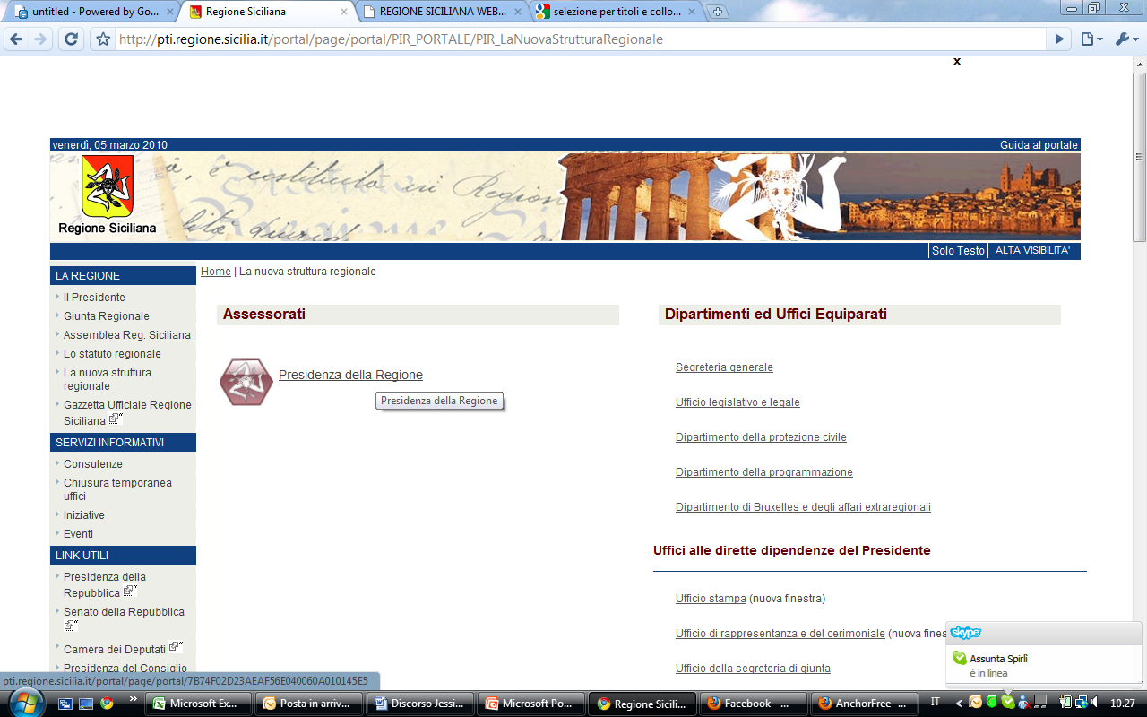


A che punto è la definizione della RIS 3 Sicilia (4)
Gli Strumenti del Policy Mix ...
Living Labs e Fab Labs
Cofinanziamento progetti Horizon 2020
Incentivi a Start up e spin off
Sostegno a Fondi di Venture Capital
Accordi di Programma/ITI
Procedure negoziali
Sostegno a Cluster Nazionali
Voucher Tecnologici e all’acquisizione di KIBS
Contratti di Rete
Procedure negoziali
Incentivi all’innovazione sociale
Procurement precommerciale
Incentivi
a brevettazione, prototipazione e copertura costi fase pre seed
Azioni di attrazione di talenti
Formazione Open Government
Formazione continua e permanente su ICT
Sostegno a PEI
Iniziative pilote di scambio transnazionale

Slide 19

Delimitazione Perimetro d’Ambito
Dei 12 ambiti tematici individuati dai tavoli nazionali (economia del mare, mobilità sostenibile, scienze della vita, beni culturali, chimica verde, smart cities and communities, tecnologie per gli ambienti di vita, agrifood, energia, innovazione non basata su ricerca e sviluppo, fabbrica intelligente e aerospazio) sono stati ricondotti all’interno del tavolo denominato “Smart Cities e Communities”, gli ambiti: Smart Cities and Communities, Innovazione non basata su R&S, Mobilità Sostenibile.

Slide 20
Delimitazione Perimetro d’Ambito
L’intelligenza sta nella capacità di risolvere problemi. Le TIC sono fondamentali.
Capitale umano
Relazioni
Città intelligente ≠ città digitale
Formazione
Capitale sociale
Ambiente

Slide 21
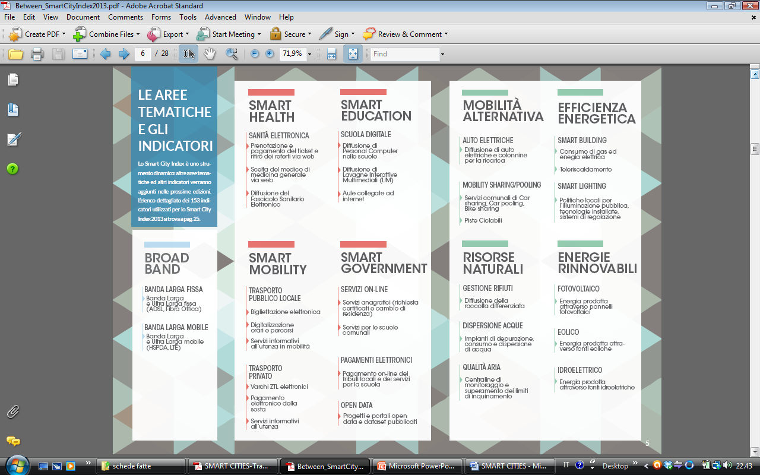
Delimitazione Perimetro d’Ambito

Slide 22
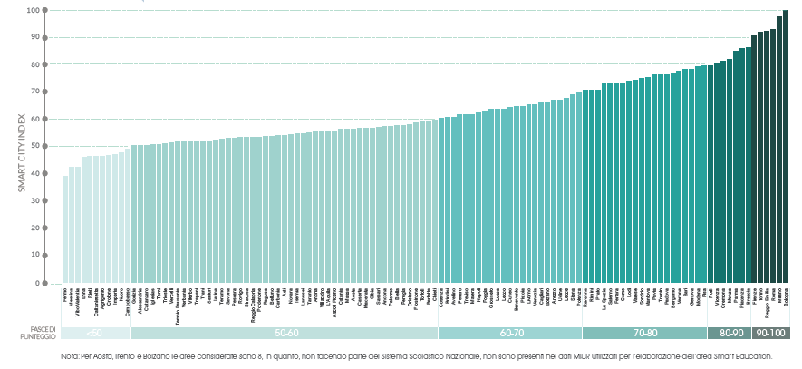
Smart Cities and Communities in Sicilia

Slide 23
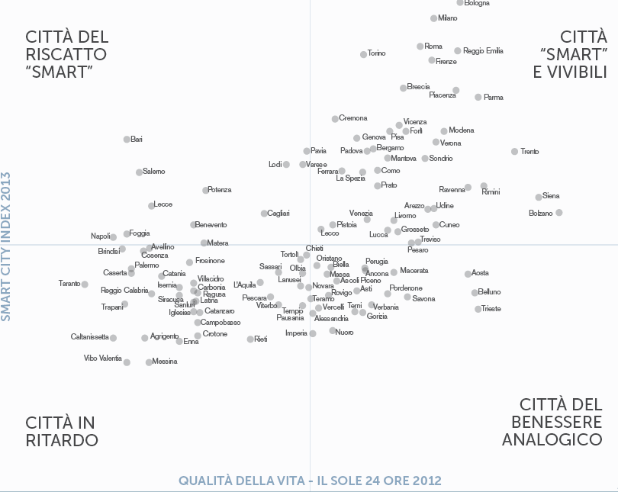
Smart Cities and Communities in Sicilia

Slide 24
Indicazioni di priorità per RIS3
2 Sfide
processi e gli strumenti in grado non solo di supportare l’innovazione sociale e la ricerca in ambito Smart Cities, ma anche di rinsaldare il
legame tra questa e la PA
necessità di rafforzare il rapporto tra innovazione industriale ed innovazione sociale

Slide 25
Indicazioni di priorità per RIS3
Smart Education
diffusione delle tecnologie interattive in ambito didattico;
Risorse Naturali Rinnovabili
diversificazione delle fonti di energia rinnovabile
l’estensione del rinnovabile agli edifici pubblici
Mobilità e Logistica
nuove forme di socialità e partecipazione della cittadinanza
Nuove forme di utilizzo di spazi urbani pubblici o privati
Smart Government
Integrazione e digitalizzazione di servizi come il biglietto per il trasporto, la sosta, l’accesso a ZTL
App e informazioni in tempo reale
iniziative coordinate di Mobilità Alternativa
Smart Health
Gestione di rifiuti acque, biodiversità urbana
Fascicolo sociosanitario online
Smart grid
Formazione digitale
Smart building

Slide 26
Intervento F. Molinari, esperto MISE- MIUR

Slide 27
La condivisione del piano di lavoro per la raccolta dei contributi (1)
Impegni e scadenze
Condivisione piano di lavoro
Format contributi
Presentazione e chiarimenti per la compilazione del format
Strumenti e modalità di lavoro
Forum discussione http://www.innovatoripa.it/groups/strategia-innovazione-sicilia

Slide 28
La condivisione del piano di lavoro per la raccolta dei contributi (2)
Strumenti e modalità di lavoro
Comunità su InnovatoriPA
Download documenti (Slide tavolo, Slide Esperto, Piano lavoro, Format contributo)
Caricamento contributo
Invio commenti
E-mail invio allegati: strategia.innovazione@regione.sicilia.it

Slide 29
www.innovatoripa.it
Email:
strategia.innovazione@regione.sicilia.it

Slide 30
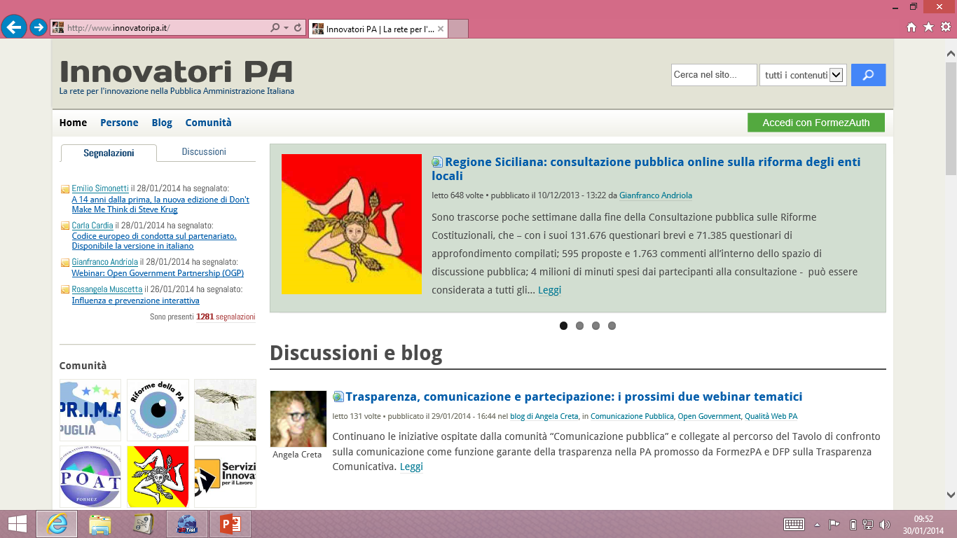
3 Passi per Partecipare
ENTRARE SU INNOVATORIPA.IT E CLICCARE SU ACCEDI CON FORMEZAUTH

Slide 31
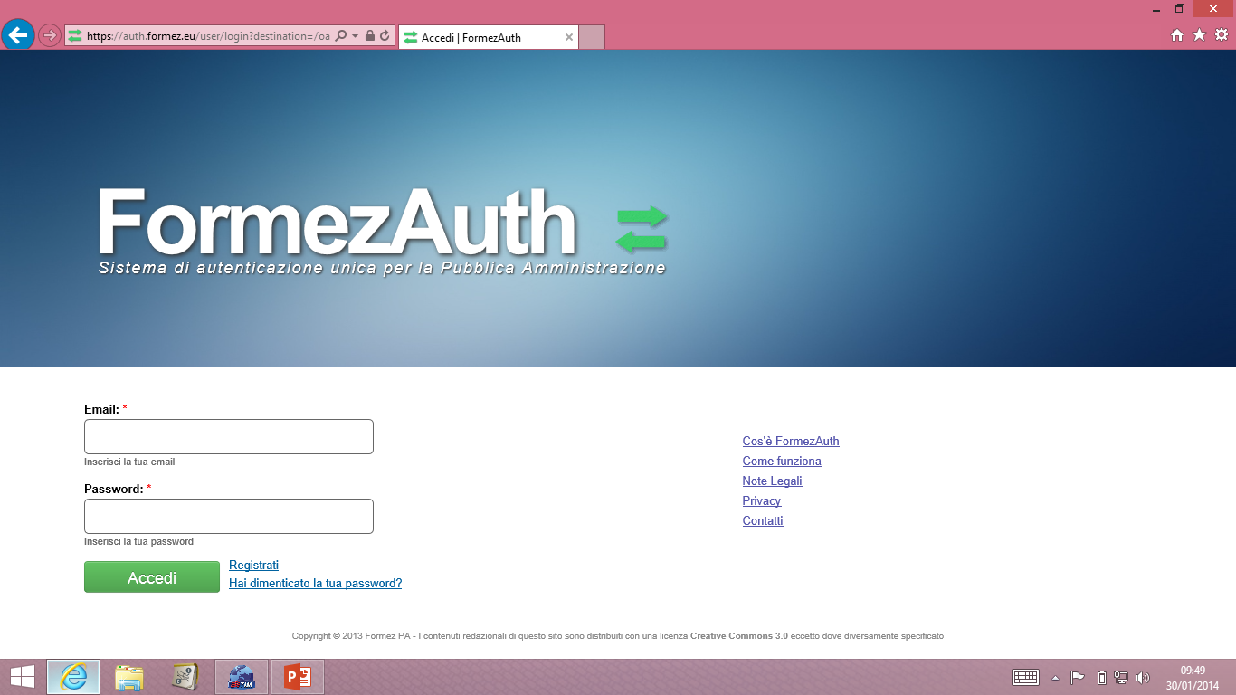
3 Passi per Partecipare
CLICCARE SU REGISTRATI E CREARE UN PROFILO SULLA PIATTAFORMA INNOVATORIPA

Slide 32
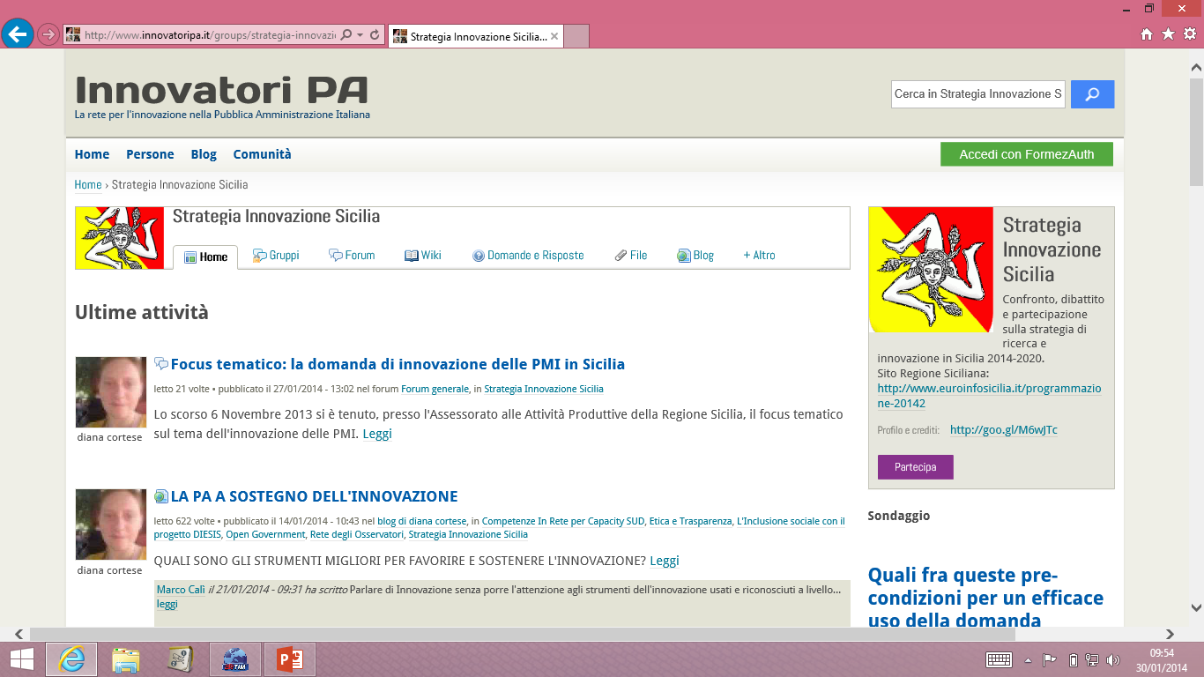
Partecipa
CERCARE TRA LE COMMUNITY «STRATEGIA INNOVAZIONE SICILIA» E CLICCARE SU PARTECIPA.

